Slide 1
Project CAR: Companies Analysis of the Risk
중소벤처기업부 중소기업 관련 데이터를 활용한 기업의 리스크 분석
학 기 2020-1
강 의 명 산학캡스톤디자인-1
지도교수 정 현 숙
팀 장 임 형 열
팀 원 김 동 진
조 재 혁
김 태 완
일 자 2020. 6. 25. (목)

Slide 2
목 차
1. CAR: 팀원소개
2. CAR: 목 적
2.1. CAR: 개발동기
2.2. CAR: 목적과 기대효과
3. CAR : 개발내용
3.1. CAR: 개발순서와 개발환경
3.2. CAR: 구 조
3.3. CAR: 설 계
3.4. CAR: 구 현
4. CAR: 구현결과
5. 참고자료

Slide 3


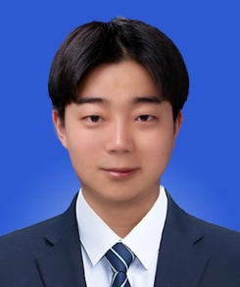

1. CAR: 팀원소개
본 팀은 총 4명으로 구성되어 있음.
임 형 열
조 재 혁
doodleima@naver.com
데이터 전처리
데이터 분석
jjhst2285@naver.com
웹 서비스 설계
웹 서비스 구현
김 동 진
김 태 완
engadoridori@gmail.com
데이터 전처리
데이터 분석
ktwan0782@gmail.com
데이터베이스 모델 설계
웹 서비스 기초 설계

Slide 4
2. CAR: 목 적
이 사건들의 공통점은?
IMF 경제위기
(1997 ~ 2001)
미국發 세계 경제위기
(2007 ~ 2008)
코로나 19
(2019 ~ 2020(현재))
“예측불가능”
“유동성 위기”와 연관

Slide 5
2. CAR: 목 적_2.1. CAR: 개발동기
유동성 위기 : 자금의 흐름이 유연하지 않은 것
대기업은 유동성 위기에 상대적으로 대처하기 쉽지만,
중소기업은 유동성 위기에 직면할 경우 대처하기 어려움
결정적으로
대기업은 기업에 대한 많은 평가자료
중소기업은 적거나 아예 없음!

Slide 6
2. CAR: 목 적_2.2. CAR: 목적과 기대효과
도산가능성 분석자료 제공 : 중소기업의 위험성을 줄이는 것!
(유동성 위기와 관련된 특징값으로 분석한)
웹 사이트 형식 평가자료(보고서)를 제공함으로써
중소기업은..
도산가능성을 차지하는 주요 원인을 파악하고 스스로 대처 가능
기업에 대한 하나의 평가자료로 활용 가능

Slide 7
3. CAR: 개발내용 _3.1. CAR: 개발순서와 개발환경
운영체제
웹 사이트 형식으로 구현
OS에 종속되지 않음
(모든 OS에서 실행 가능)
MS windows 10
기반
프로젝트
설 계
데이터 수집
데이터 분석
데이터베이스
모델 설계
고객
(사용자)
Python 3.7
MySQL 8.0
Django 2.1.1
ngrok
프로젝트
구 현
데이터 처리
데이터 저장
웹사이트
빌드
웹 서버
배포

Slide 8
3. CAR: 개발내용_3.1. CAR: 개발순서와 개발환경
절차 | 개발환경 | 설명
운영체제 | MS Windows 10 (Education, Build 18362) | 본 프로젝트는 웹 사이트 형식으로 구현됨. (OS에 구애받지 않음.)
프로젝트 설계 | 데이터 수집 | 12개의 데이터파일 (정규화된 정형 데이터)
 | 데이터베이스 모델 설계 - Erwin DB Modeler | 데이터베이스 테이블 기초 설계 도구
프로젝트 구현 | 데이터 처리 - Python 3 (Ver 3.7) | 인터프리터 타입의 프로그래밍 언어 다른 언어 대비 간단하고 쉬운 문법, 편의성(라이브러리 활용)
 | 데이터 저장 - MySQL (Ver 8.0) | 오픈 소스 DBMS (오라클 DB 대비 더 많은 기능을 무료로 사용 가능)
 | 웹 사이트 빌드 - Django (Ver 2.1.1) | 파이썬 기반의 웹 프레임워크
웹 서버 배포 | Ngrok (Ver 2.3.3.5) | AWS, Heroku와 같은 다른 웹 서버 배포 도구보다 더 쉽고 간단한 사용 방법

Slide 9
3. CAR: Process_3.2. CAR: 구 조
운영체제
MS Windows
사용자는
자신들이 가진
웹 브라우저로
접속 가능
데이터 수집
1
프로젝트
설 계
데이터 분석
2
데이터베이스 모델 설계
4
웹 서버 배포
3
Python
MySQL
Web Framework: Django
processing.ipynb
Corporates.CSV
Cor_features.CSV
Cor_risk.CSV
데이터 시각화:
(DB에 저장된 데이터를 사용)
간단한 설명을 포함
Corporates
Cor_features
Cor_risk
데이터 처리
1
데이터 저장
2
웹 사이트 빌드
3
프로젝트 구현

Slide 10
3. CAR: Process_3.3. CAR: 설 계
프로젝트 설계는 다음과 같은 3단계로 나뉘어짐
데이터
수 집
1
중소벤처기업부 웹사이트로부터
우리가 프로젝트에 사용할 데이터 수집
데이터
분 석
2
수집한 데이터를 분석하고
우리가 필요한 데이터만 선택
데이터베이스
모델 설계
3
선택한 데이터를 속성으로 포함하는 테이블 설계

Slide 11
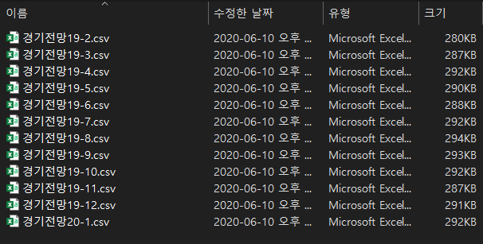
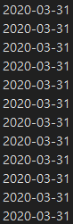
3. CAR: Process_3.3. CAR: 설 계
데이터 수집 : 대한민국 중소벤처기업부
1
(https://www.mss.go.kr/site/smba/foffice/ex/statDB/temaList.do)
중소기업에 대한 다양한 평가요소가 1개월 당
하나의 데이터로 제공
(정규화 완료된 정형 데이터)
총 12개의 데이터를 수집함 : 2019년 2월 ~ 2020년 1월.

Slide 12
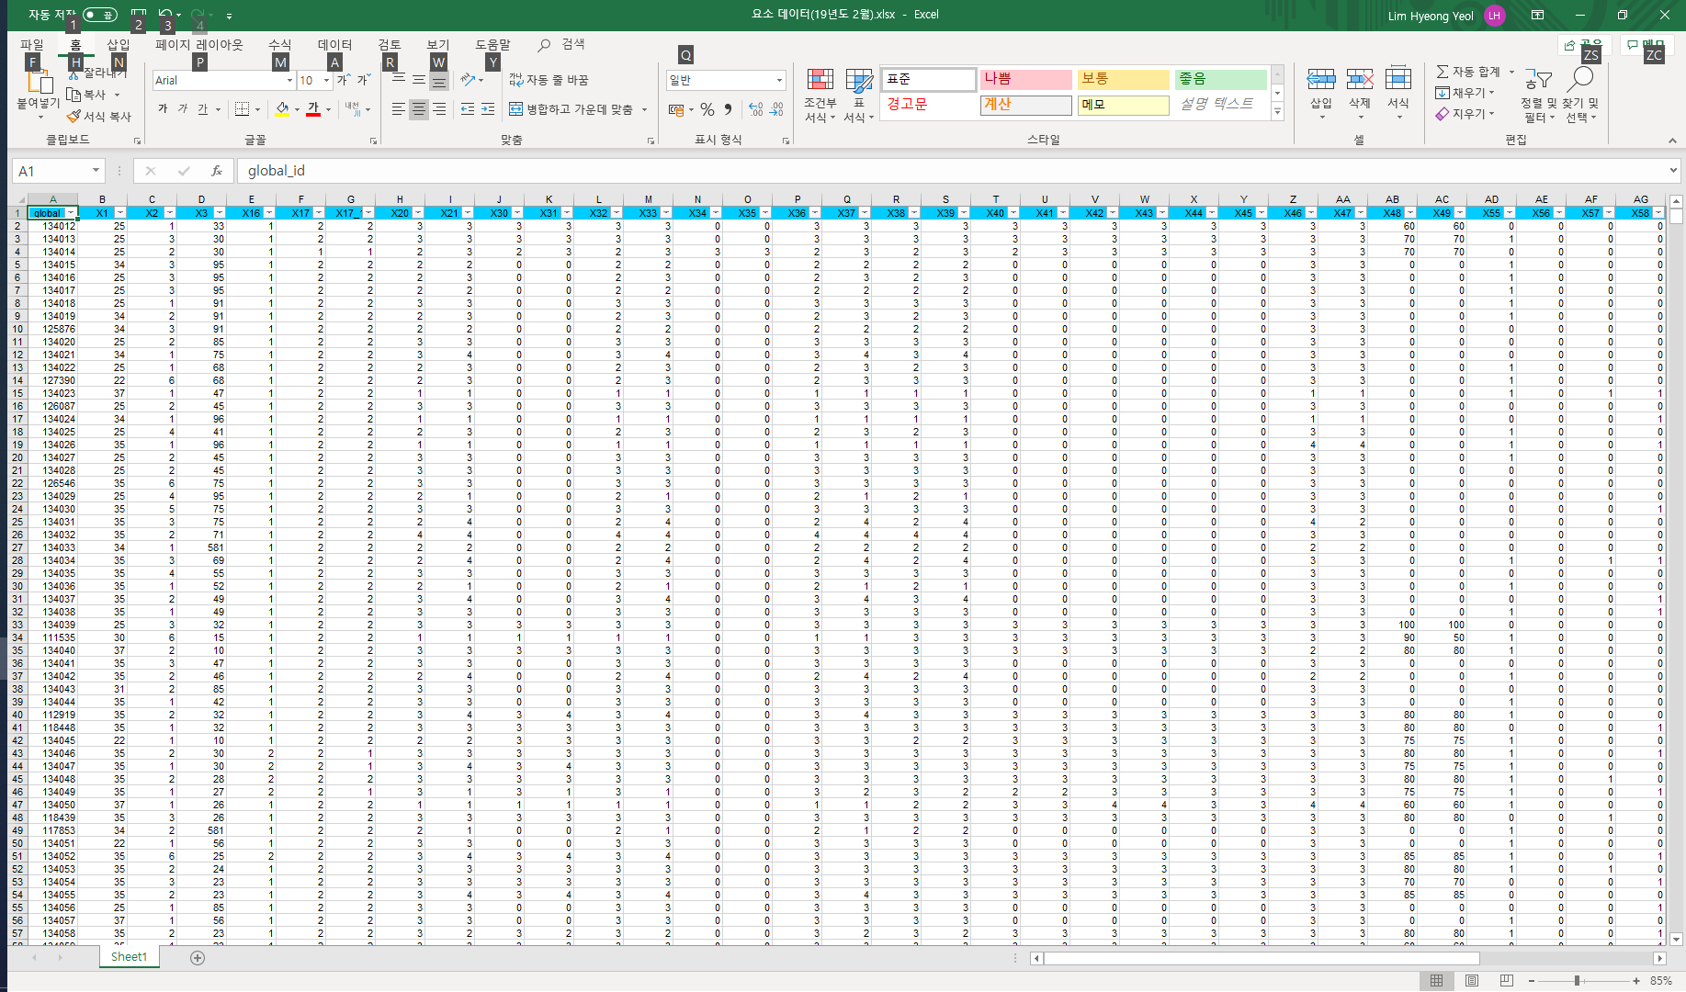
3. CAR: Process_3.3. CAR: 설 계
데이터 분석 : 데이터를 직접 열어서 분석
2
데이터를 직접 열어서 분석하고
우리가 원하는 데이터를 선택하는 과정
데이터 속성은 다음을 포함
Global id: 중소기업코드
X1: 지역코드
X16~: 중소기업 평가요소
(중소벤처기업부에서 평가한)
다수의 중소기업과
평가요소가 존재
우리가 원하는 값만 선택

Slide 13
3. CAR: Process_3.3. CAR: 설 계
데이터 분석 : 분석 대상 데이터 선택
2
2364개의 중소기업 데이터, 45개의 평가요소 데이터가 존재함
분석할 데이터를 한정(선택)
- 광주/전남 소재 중소기업 데이터
- 10개의 상위 평가요소
분석할
중소기업 수
197
광주 : 127
전남 : 70
2,364
광주/전남 소재 기업만 선택
분석에 사용할
평가요소 수
상위 10개 요소만 선택
45
10

Slide 14
3. CAR: Process_3.3. CAR: 설 계
데이터 분석 : 선택된 평가요소
2
경제 전문가의 자문을 통해
10개의 평가요소와 가중치를 선정함.
 | 컬럼명 | 가중치
자금사정실적 | X38 | 25.0%
내수전망 | X33 | 15.0%
판매대금회수지연 | X57 | 11.0%
자금조달곤란 | X58 | 9.0%
영업이익실적 | X36 | 8.5%
업체간과당경쟁 | X59 | 7.5%
경기전망 | X21 | 7.0%
인력확보난 | X60 | 6.5%
인건비상승 | X61 | 6.0%
수출전망 | X35 | 3.5%
TOTAL | - | 100%
더욱 중요한 요소
3개의 합 : 51%
상대적으로 중요도가
떨어지는 요소
7개의 합 : 49%

Slide 15
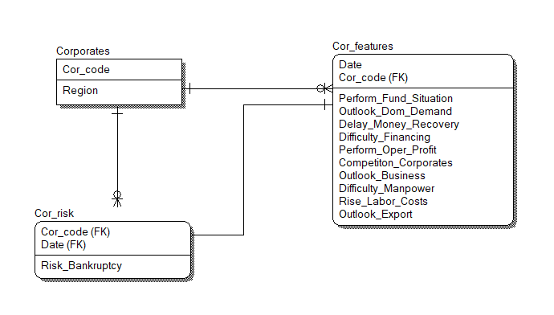
3. CAR: Process_3.3. CAR: Project Design
데이터베이스 모델 설계
2
10개의 선택된 평가요소를 속성값으로 갖는
테이블, 그와 연관된 테이블을 설계

Slide 16
3. CAR: Process_3.3. CAR: 구 현
프로젝트 구현은 다음과 같은 3단계로 구성됨
데이터
처 리
다음의 3가지 절차를 포함:
1. 분석하고자 하는 중소기업 숫자를 제한(선택)
2. 결측치 해결
3. 특징값 추출 / 도산가능성 산출
1
데이터
저 장
2
처리가 완료된 데이터를
데이터베이스에 테이블 형태로 저장
웹 사이트
빌 드
3
웹 프레임워크를 사용하여 웹 사이트 빌드
데이터베이스의 데이터를 시각화하여 웹 사이트에 노출

Slide 17
3. CAR: Process_3.3. CAR: 구 현
데이터 처리
1
1. 분석하고자 하는 중소기업 숫자를 제한(선택) :
광주/전남 지역 소재의 중소기업을 선정
데이터 선택 결과
이전
(Total)
이후
광주/전남 소재 지역
중소기업 데이터를 선택
197
광주 : 127
전남 : 70
2,364

Slide 18
3. CAR: Process_3.3. CAR: 구 현
데이터 처리
1
2. 결측치 해결 :
수집한 데이터는 결측지(비어있는 값; 값이 존재하지 않음)
팀 회의를 통해 다음과 같은 2가지 해결방식을 도출 :
- 결측치 전/후의 데이터를 이용하여 해결
(정확성 낮아서 추천하지 않음)
- 결측치가 존재하는 부분의 분기별 평균을 이용
두 번째 방식을 활용하여 해결

Slide 19
3. CAR: Process_3.3. CAR: 구 현
데이터 처리
1
3. 특징값 추출 / 도산가능성 산출
컬럼명 | 가중치
자금사정실적 | 25.0%
내수전망 | 15.0%
판매대금회수지연 | 11.0%
자금조달곤란 | 9.0%
영업이익실적 | 8.5%
업체간과당경쟁 | 7.5%
경기전망 | 7.0%
인력확보난 | 6.5%
인건비상승 | 6.0%
수출전망 | 3.5%
TOTAL | 100%
10가지 선택된 평가요소에
가중치를 곱하여
도산가능성을 산출한 후
데이터프레임에 포함
도산가능성은
평가요소에 가중치를 곱한 후
12(개월 수)로 나누어
소수점 둘째자리까지 나오도록 산출

Slide 20
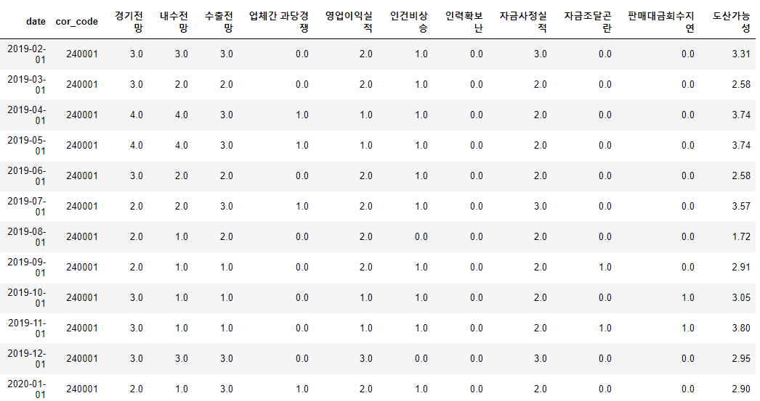
3. CAR: Process_3.3. CAR: 구 현
데이터 저장
2
데이터 처리가 모두 완료된 상태의 데이터프레임
데이터프레임에서 우리가 원하는 컬럼만 뽑아내어
테이블 구조에 맞게 데이터베이스에 저장하였음.
일자
기업코드
10개 평가요소
도산가능성

Slide 21
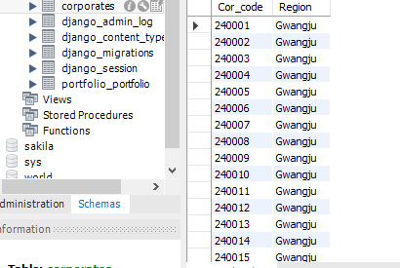
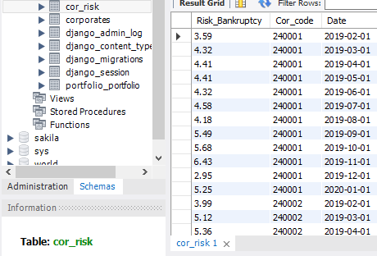
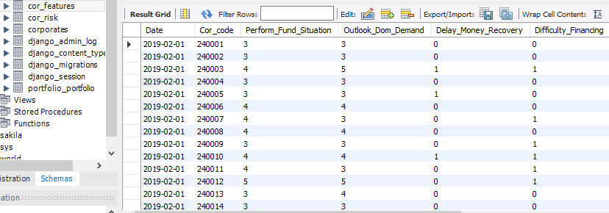
3. CAR: Process_3.3. CAR: 구 현
데이터 저장 : 결과
2
DB에 데이터를 저장한 이후의 결과임.
Corporates
Cor_risk
Cor_features

Slide 22
3. CAR: Process_3.3. CAR: 구 현
웹 사이트 빌드
3
프로젝트의 웹 사이트 기본 개념도는 다음과 같음
도산가능성 순위
(광주)
메인 페이지
도산가능성 순위
(모든 중소기업)
도산가능성 순위
(전남)
도산가능성 순위
(검색기능)
데이터베이스 내의 데이터를 활용한 데이터 시각화
간단한 설명을 포함하여, 웹 사이트 형태로 제공하는 것이 목적임.

Slide 23
4. CAR: 구현결과
The results that we implemented are as follows.
메인 페이지
기본(홈) 페이지
도산가능성 순위
(모든 중소기업)
순위표 형태로 도산가능성이 높은
상위 10개 기업과 관련요소 표시
중소기업에 대한 시각화, 데이터분석을 포함
- 광주/전남지역 소재 기업
- 검색한 기업
간단한 설명과 함께 표시
도산가능성 순위
(광주/전남)
도산가능성 순위
(검색 기능)

Slide 24
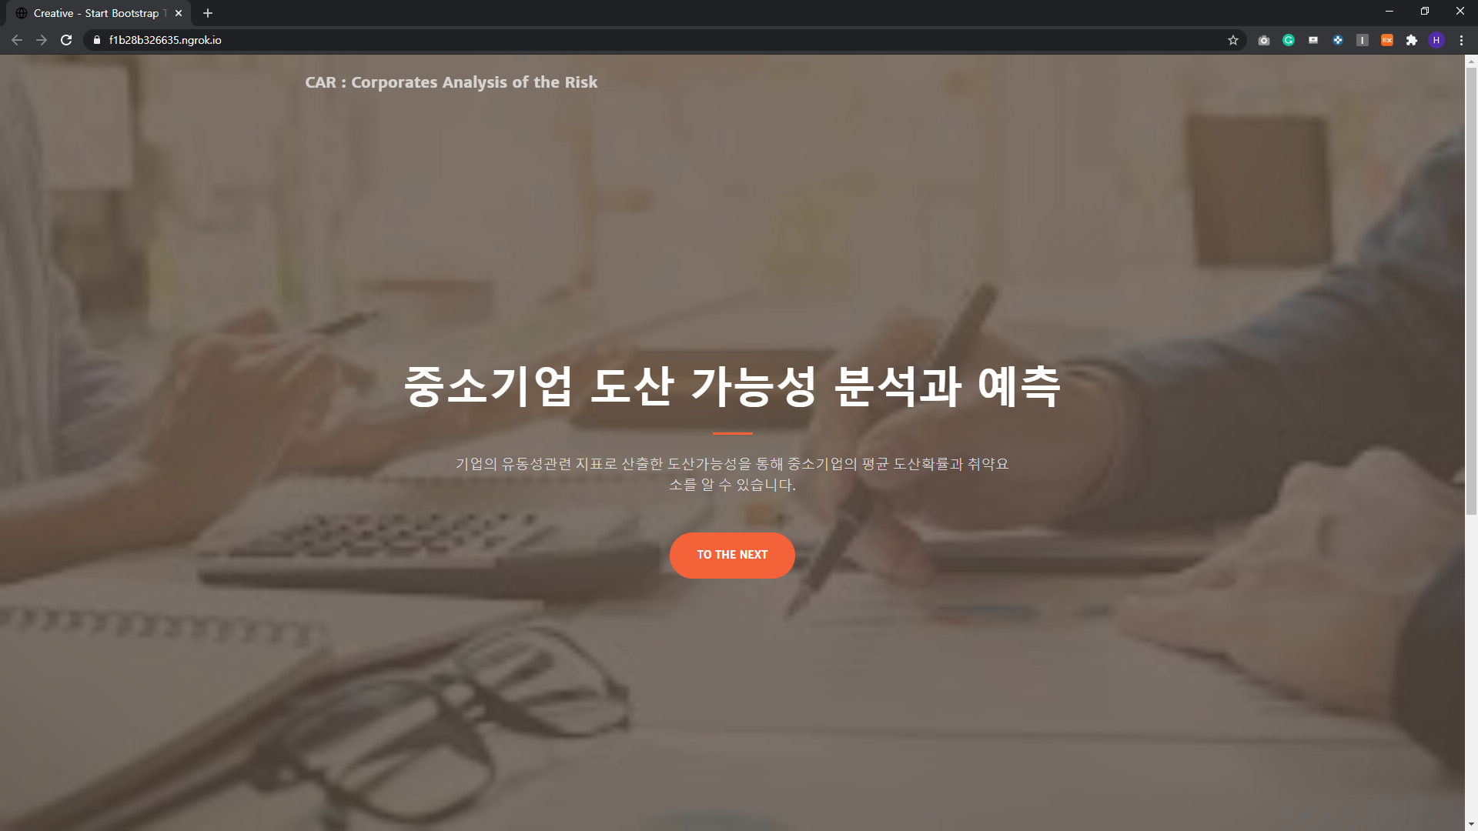
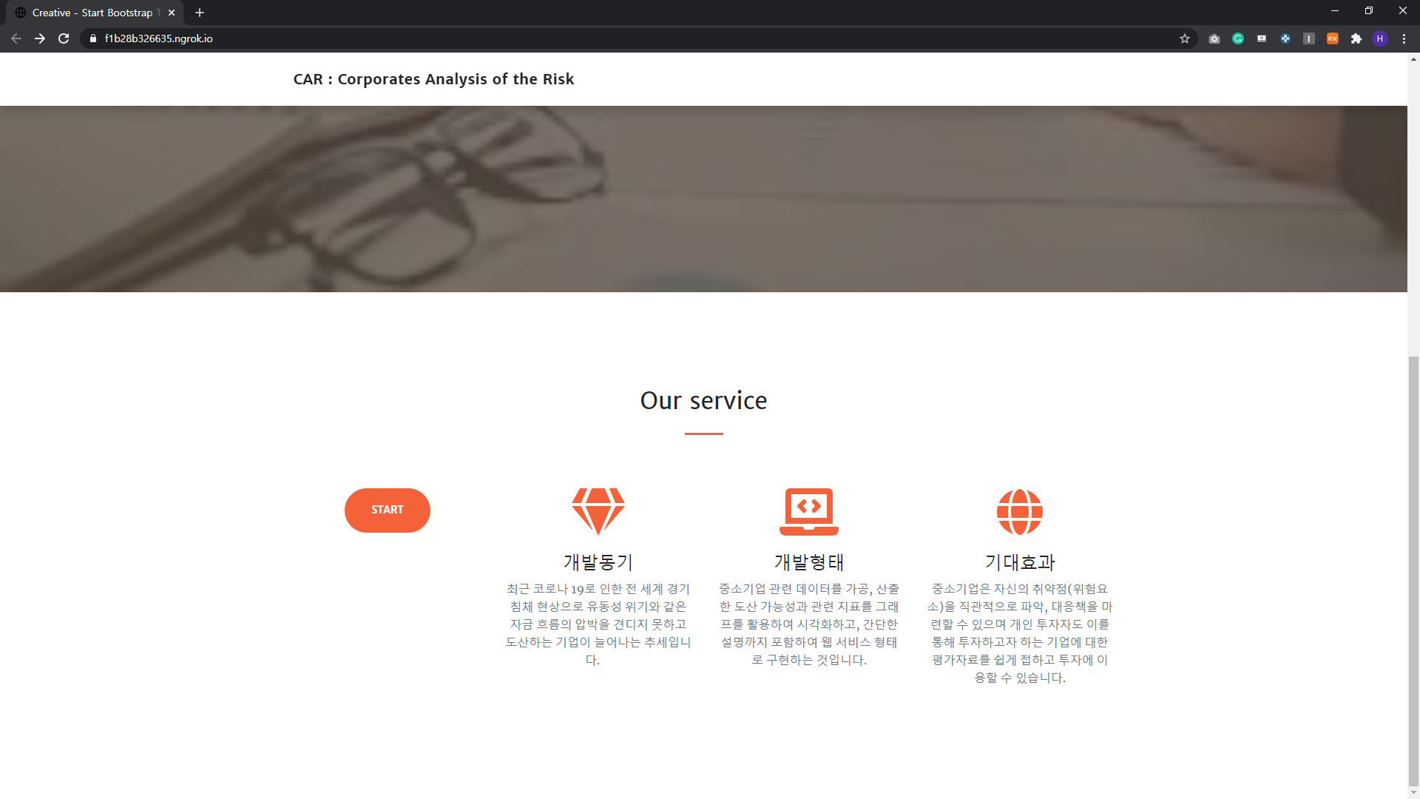
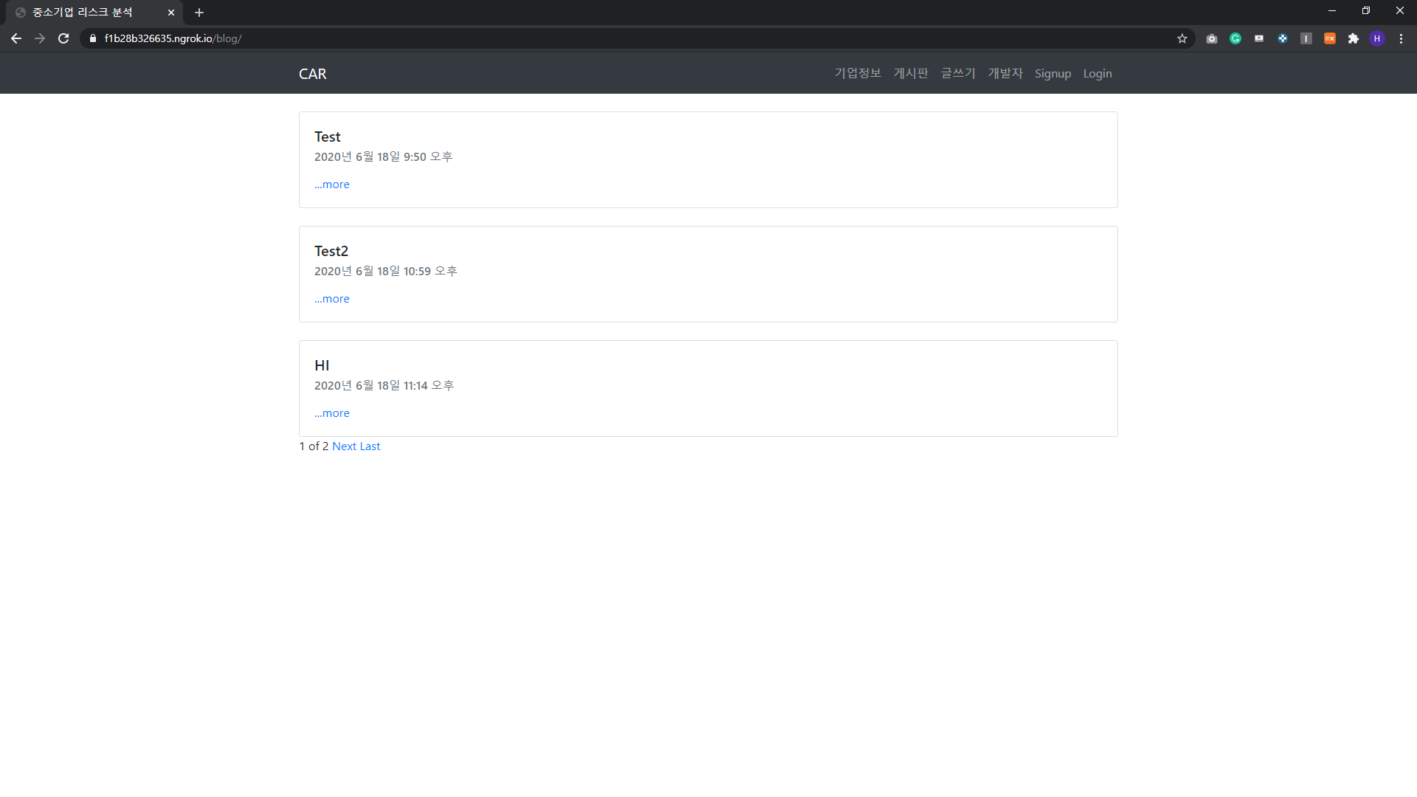
4. CAR: 구현결과
메인 페이지
기업정보 버튼을 누를 경우
하위 페이지로 이동함.

Slide 25
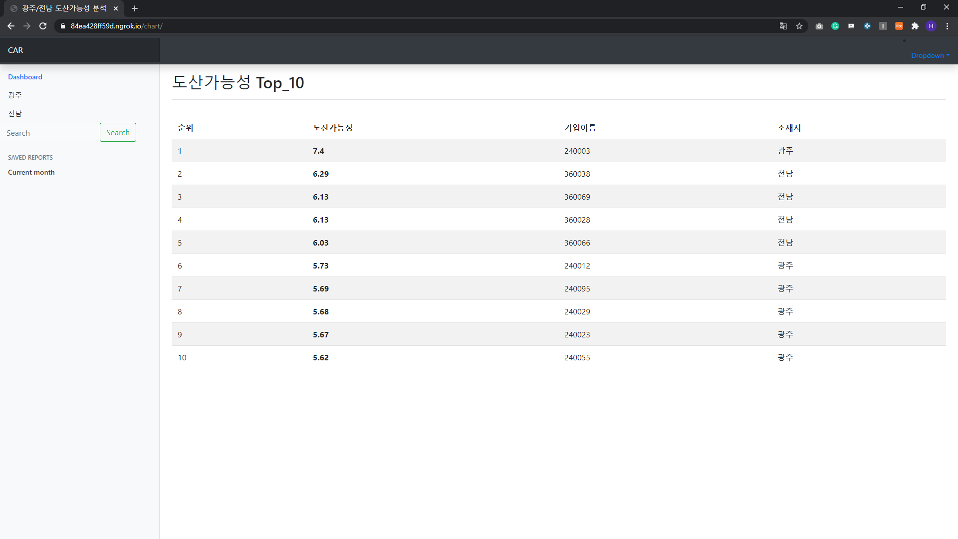
4. CAR: 구현결과
도산가능성 순위 (모든 중소기업)
순위표 형태
도산가능성이 높은
상위 10개 기업 리스트 제공

Slide 26
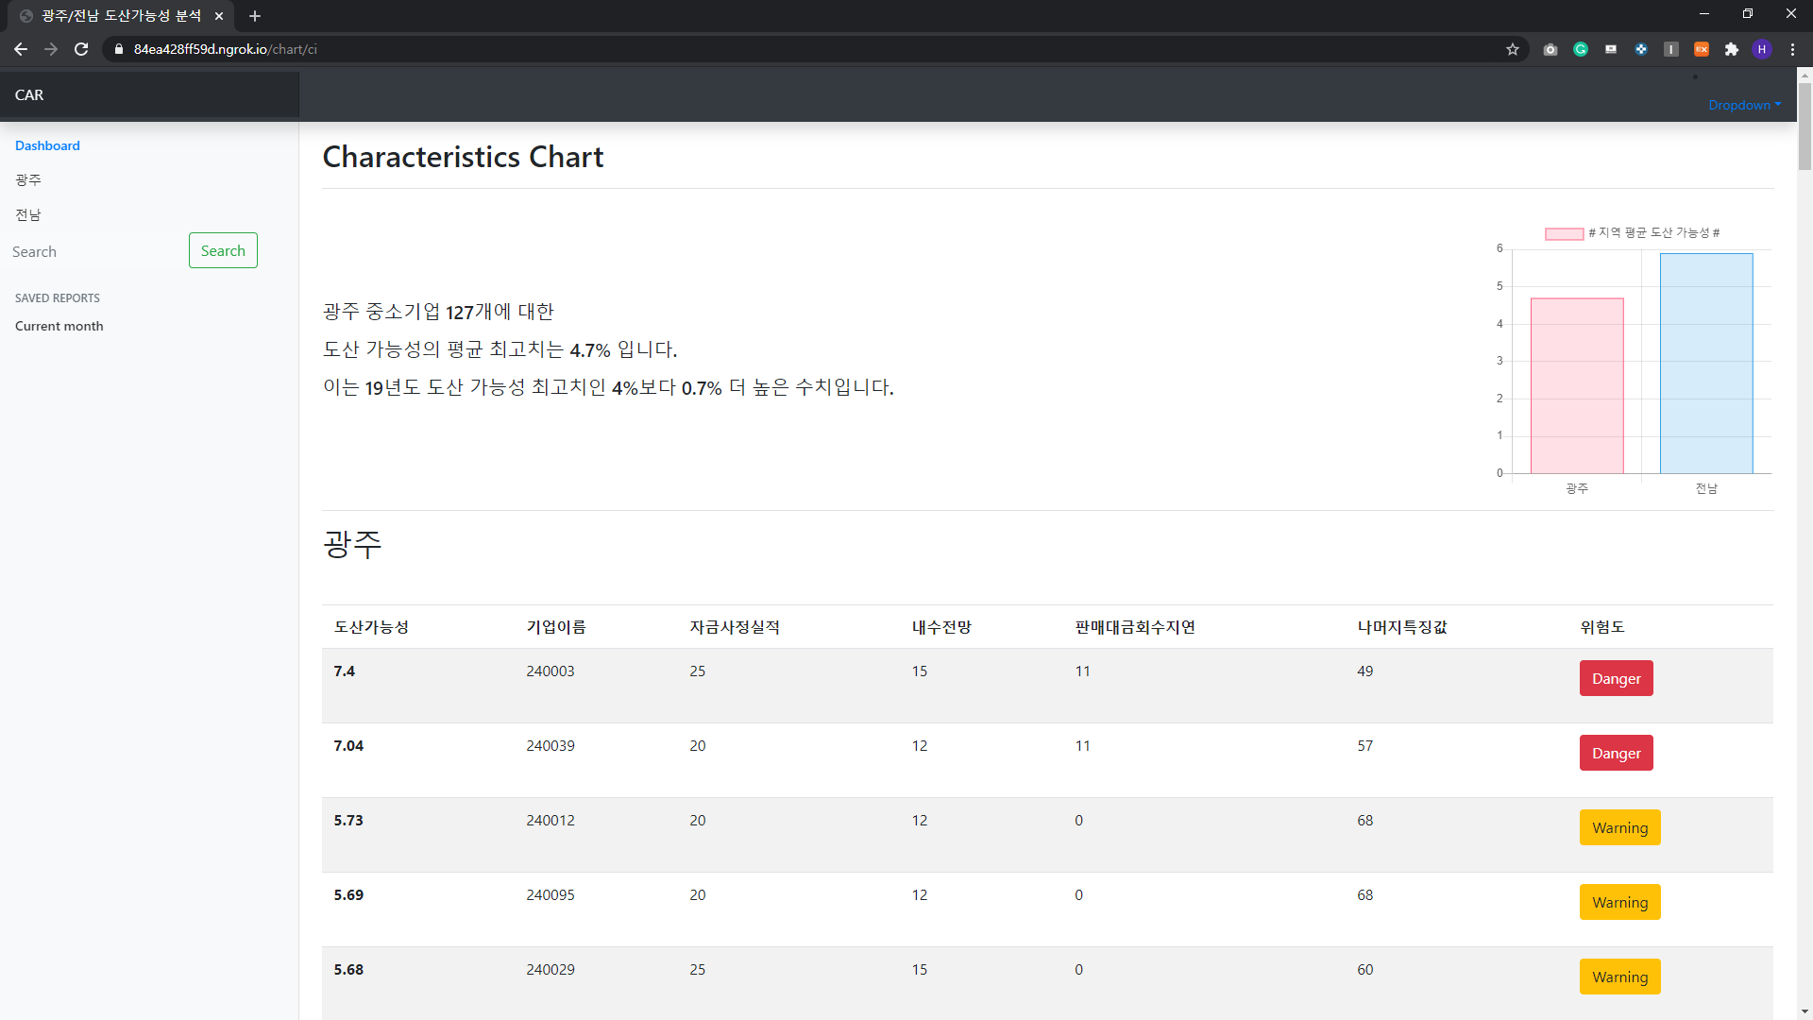
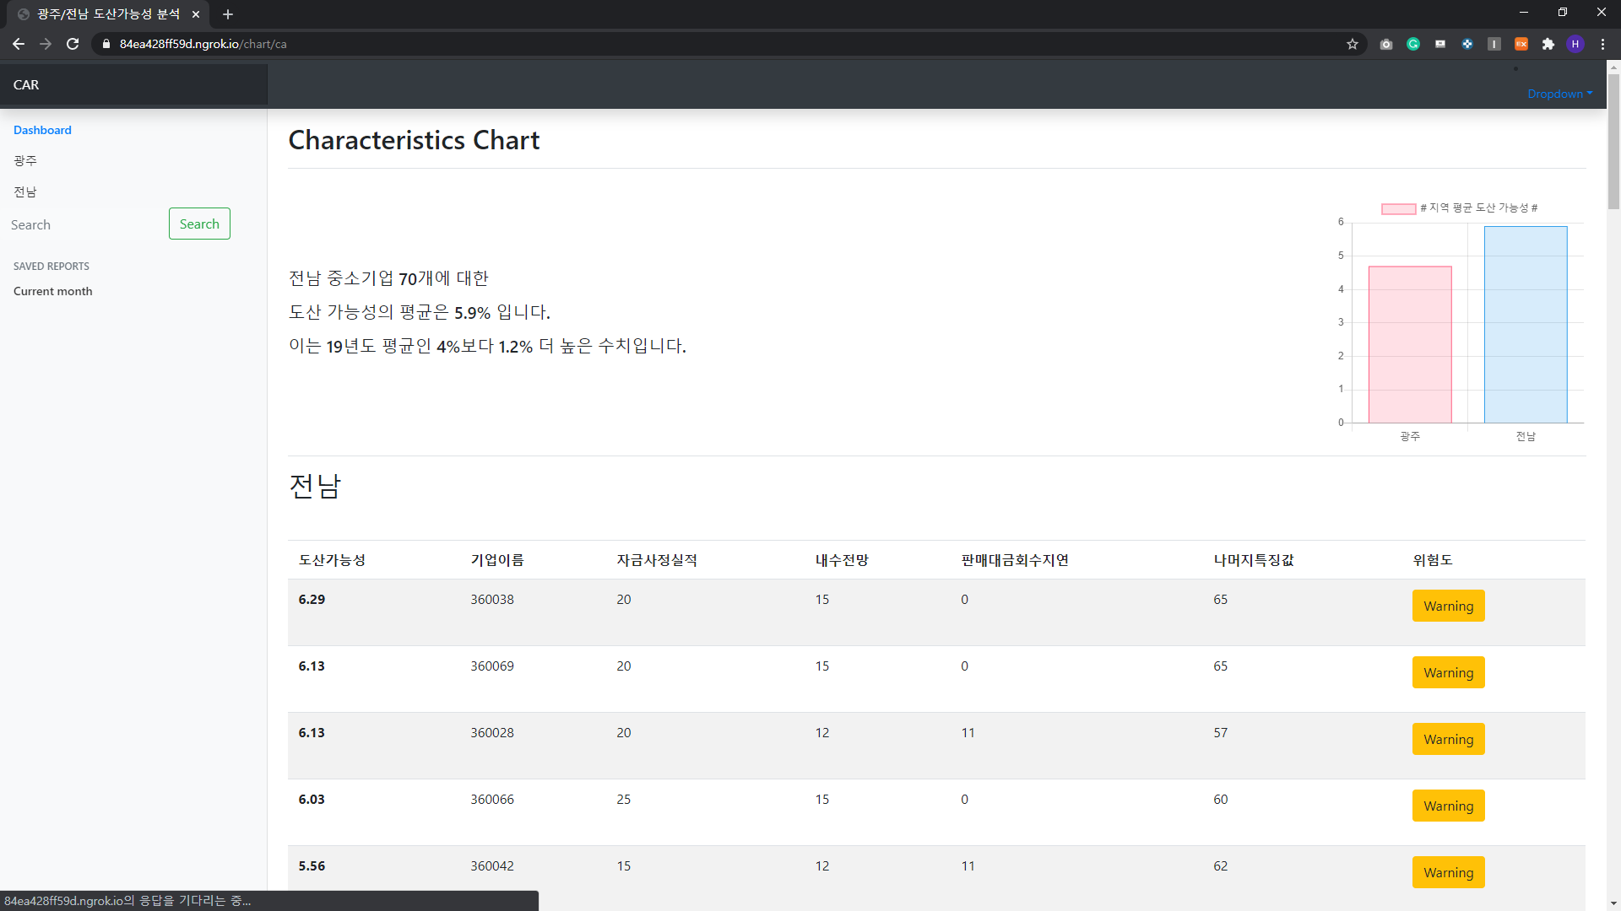
4. CAR: 구현결과
도산가능성 순위 (광주/전남)
소재지역 평균 도산가능성
시각화 & 간단한 설명
기업에 대한 각종 평가요소
비중값을 제공함
(도산가능성 내림차순)
광주/전남 두 페이지 모두 동일한 기능을 제공

Slide 27
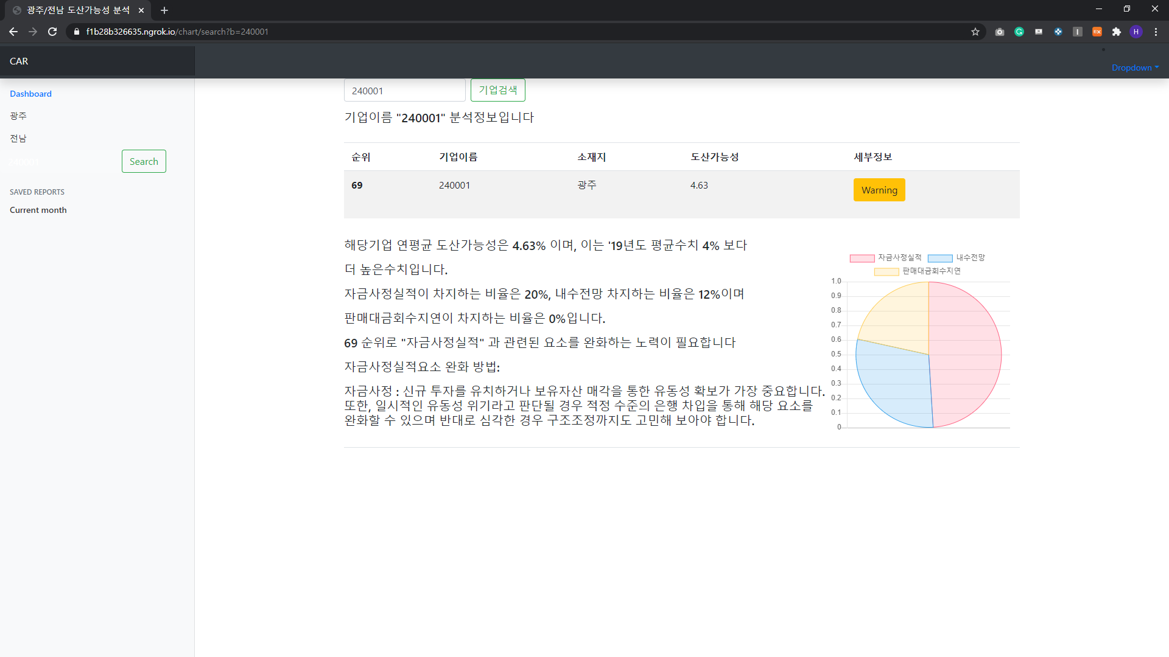
4. CAR: 구현결과
도산가능성 순위 (검색 기능)
검색한 기업에 대한 분석 자료(시각화)와 간단한 설명을 제공함
- 도산가능성
- 개별 요소의 비중
- 간단한 설명(조언)

Slide 28
4. CAR: 구현결과
웹 사이트 주소:
https://f1b28b326635.ngrok.io
현재 트래픽 제한으로
최대 동시접속자가
4-5명으로 제한됨.

Slide 29
5. CAR: 참고자료
파이썬으로 데이터 주무르기 민형기, 비제이퍼블릭
파이썬 라이브러리를 활용한 데이터 분석 웨스 맥키니, 한빛미디어
Django로 배우는 쉽고 빠른 웹 개발 : 파이썬 웹 프로그래밍 김석훈, 한빛미디어
(https://m.blog.naver.com/PostView.nhn?blogId=wiseyoun07&logNo=221135110180&proxyReferer=https:%2F%2Fwww.google.com%2F)
(https://antilibrary.org/700)
(https://velog.io/@devmin/Django-MySQL-Connect)
(https://juneyr.dev/2018-02-19/make-bulk-update-from-csv-Django)
(https://moonlighting.tistory.com/140)
(https://lsjsj92.tistory.com/480)

Slide 30
5. CAR: References
(https://news.mt.co.kr/mtview.php?no=2017012415025747064)
(https://dowtech.tistory.com/3)
(https://yongbeomkim.github.io/django/django-d3/)
(https://coding-factory.tistory.com/180)
(https://unikys.tistory.com/369)
(https://steemit.com/kr/@tanky/django-or-feat-highcharts)

Slide 31
Q & A
Thanks for watching!
Github : https://github.com/cutiecrab/CAR

